Slide 1
Презентация к проекту: “RogueLite”
Ф.И. авторов:
Афанасьев Дмитрий
Ефременко Артём

Slide 2
Введение:
Идея проекта: написать интересную игру, способную бросить вызов игроку при её прохождении, и научиться использовать широкий спектр возможностей библиотеки pygame. Реализация и надуть вид сложность

Slide 3
Описание реализации:
Для реализации данного проекта было написано 9 основных классов:
1). Класс Heart: служит для расчёта и отображения количества жизней персонажа, а также для взаимодействия сними написана функция hit
2). Класс Wall: служит для расчёта и расположения стен
3). Класс Box: служит для создания ящиков(препятствий)
4). Класс Thorns(Box): служит для создания шипов на основе ящиков и обработке их взаимодействия с игроком.
5). Класс Door: служит для создания, отображения и взаимодействию дверей и порталов, а также для перемещения игрока между комнатами и этажами.

Slide 4
Описание реализации:
6). Класс AnimatedSprite: служит для разделение набора спрайтов на кадры анимации и за их смену, также для он распределяет спрайты по группам спрайтов.
7). Класс Bot: Отвечает: за поведение некоторых противников, соответствующие расчёты и их создание.
8). Класс Boss(Bot): отвечает за создание босса игры и его поведение наследуется от Bot.
9). Класс Particle: это класс отвечает за от рисовку и расчёт всех частиц в игре к нему же написана функция create_particles() для создания множества частиц в определённой точке

Slide 5
Описание реализации:
Помимо множества классов было написано 18 функций и вот самые основные из них:
1). Load_image() : используется на протяжении всей программы для загрузки изображений.
2).collision_calculation(): очень важная функция программы она отвечает за обработку и реакцию на все столкновения спрайтов в игре для этого она использует несколько вспомогательных функций (drop_collide, slime_moved, enemy_moved)
3). Generation_room(): основная функция для построения уровня, и её вспомогательная функция create_map().
4).pause() : функция ответственная за приостановку игры и отображение, обработку меню с возможностью включить полноэкранный режим.
5).start_game(): функция ответственная за начало игры использует функцию create_player() для создания персонажа

Slide 6
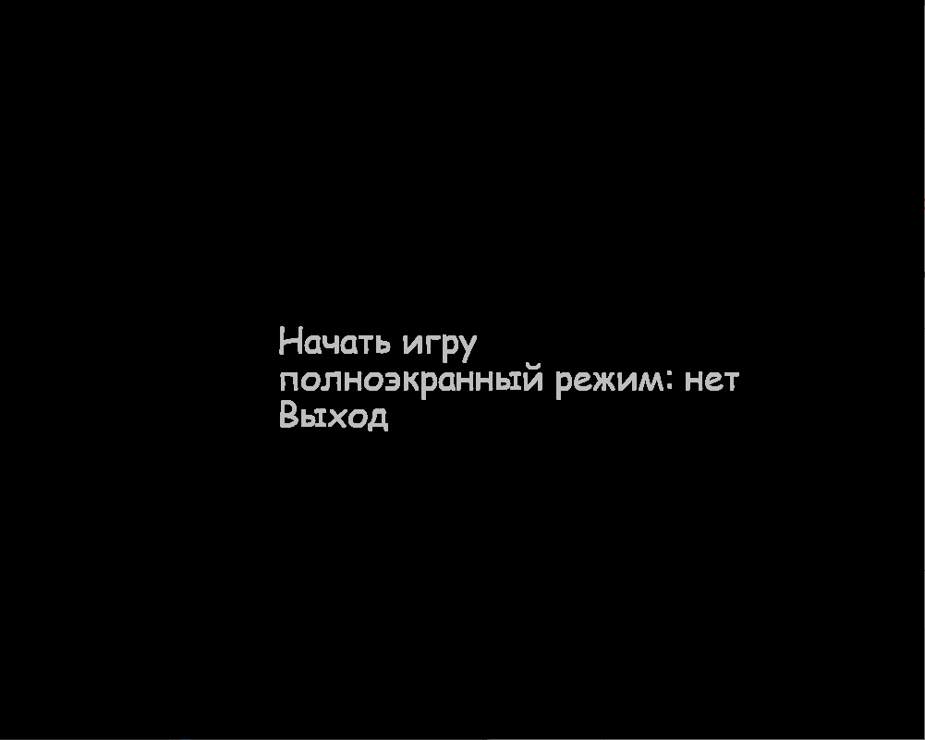
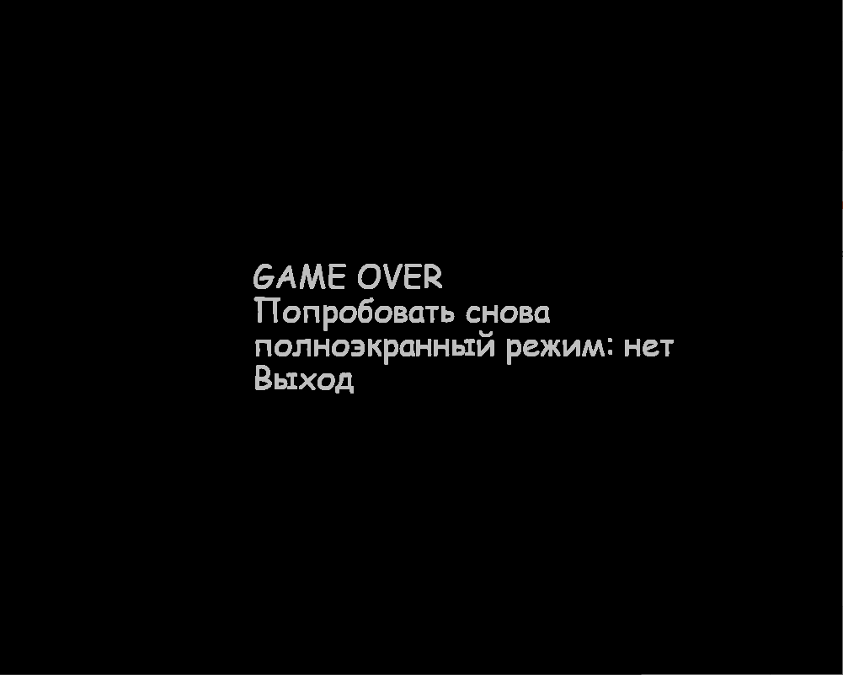
Описание игровых возможностей.
Экран начала игры и конца.

Slide 7
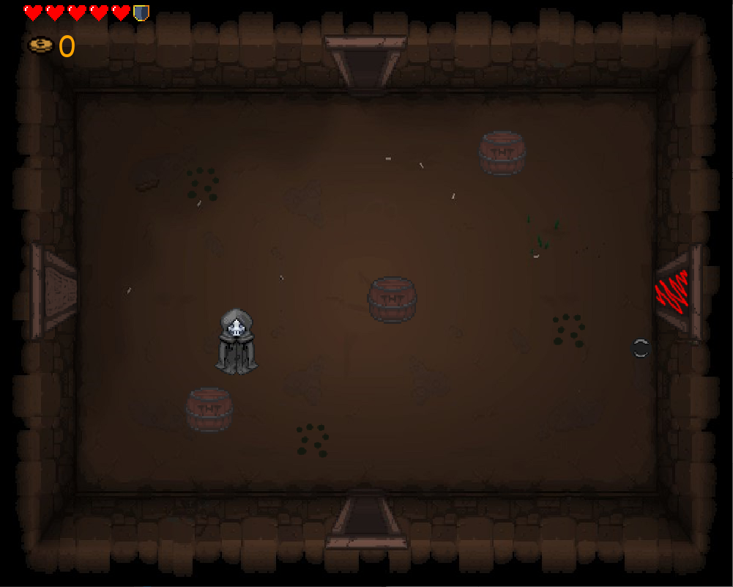
Описание игровых возможностей.
Передвижение персонажа на wasd и стрельба по 4 направлениям на стрелки клавиатуры.

Slide 8
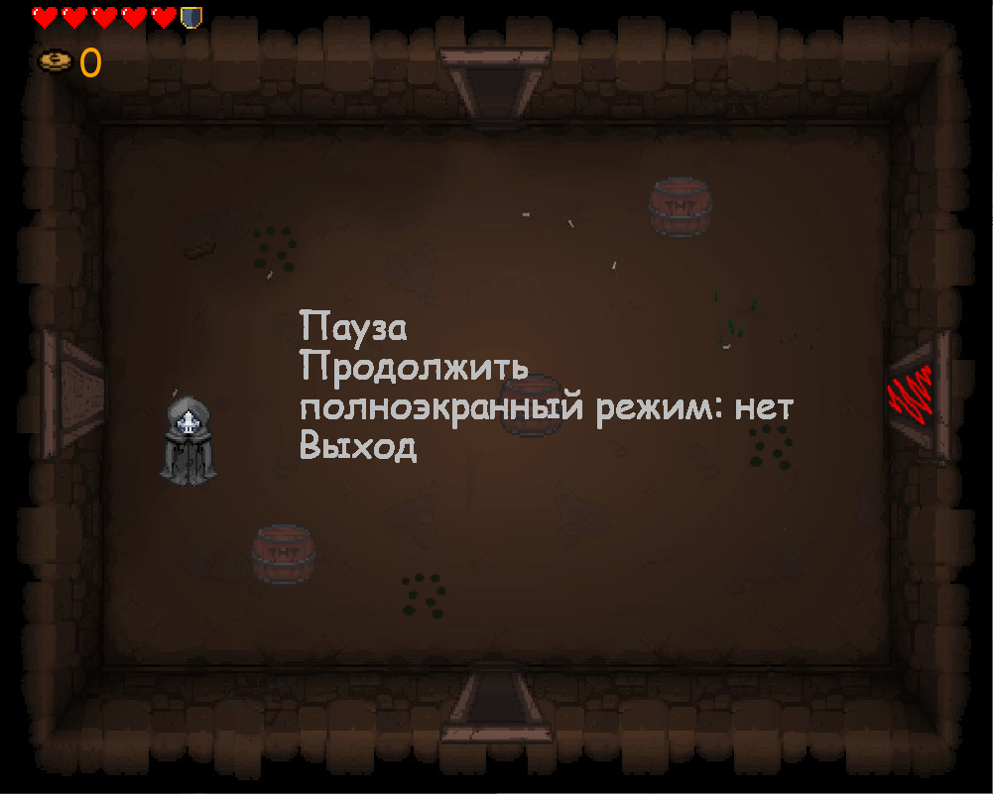
Описание игровых возможностей.
Возможность поставит игру на паузу при нажатии Esc и выйти из игры.

Slide 9
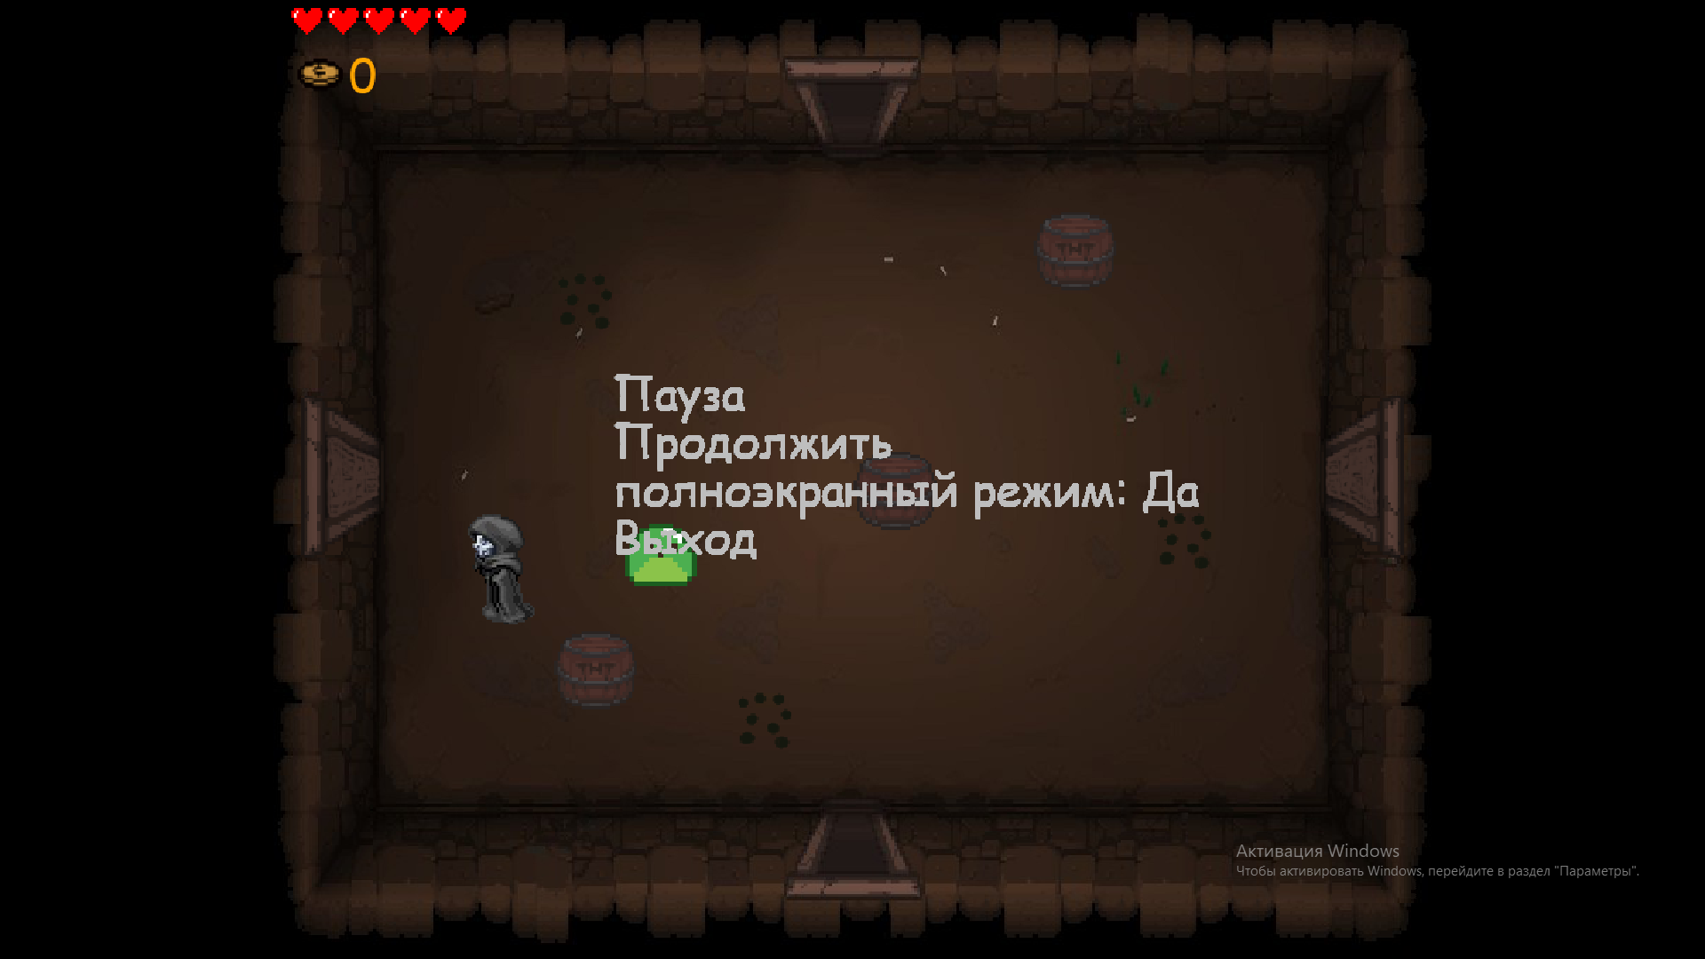
Описание игровых возможностей.
Возможность включить полноэкранный режим для удобства игры.

Slide 10
Описание игровых возможностей.
Возможность включить полноэкранный режим для удобства игры.

Slide 11



Описание игровых возможностей.
Враг:1 Slime
Просто идёт на игрока чем не даёт спокойно сидеть в укрытии
Враг:2 и 3 Golems
Очень похожи меж собой внешне отличаются только формой головы
В игровом же плане они отличаются направлением стрельбы

Slide 12
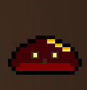
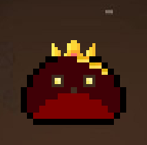
Описание игровых возможностей.
Враг:4 Lava Slime
Более хитрый по сравнению со своим зелёным собратом и пытается не попадаться под ваши атаки, а сам стреляет по вам под любым углом
Враг:5 Boss
Тоже принадлежит роду Слизней является самым крупным в своём виде. Имеет несколько фаз боя.

Slide 13



предметы
1)Монета выпадает с любого противника с шансом около 25 % при подборе начисляется от 1 до 2 нужны для покупок в магазине.
2)Щит при полном хп добавляется как доп. хп которое не восстанавливается при утрате.
3)Красное сердечко восстанавливает 1 хп не больше максимума.
4)Золотое сердечко повышает максимум хп на 1 , а после лечит как красное сердечко можно купить у торговца перед боссом за 6 монет или выбить с шансом 1%.
5). Скорострельность повышает скорострельность персонажа можно купить за 12 монет перед боссом или выбить с шансом 1%
6).Урон повышает урон на 1 ед можно купить за 10 монет перед боссом или выбить с шансом 1%

Slide 14
Заключение
Выводы по работе:
Основные задачи поставленные перед выполнением проекта были реализованы.
Возможности для доработки и развития:
Безусловно остались возможности для дальнейшего развития проекта такие как добавления новых функции и доработка старых.

Slide 15
Спасибо за внимание

